Slide 1
Правила поведения в кабинете информатики

Slide 2
Не нажимайте на кнопки без разрешения!

Slide 3
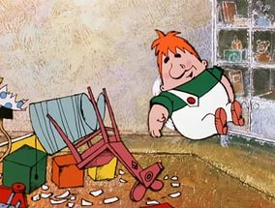
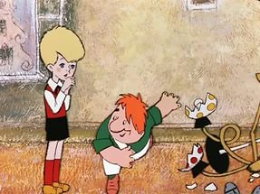
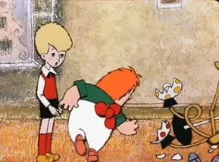
Соблюдайте чистоту
В кабинете!

Slide 4
Не размещайте на рабочем
столе посторонние предметы!

Slide 5
Работайте на клавиатуре
чистыми, сухими руками!

Slide 6
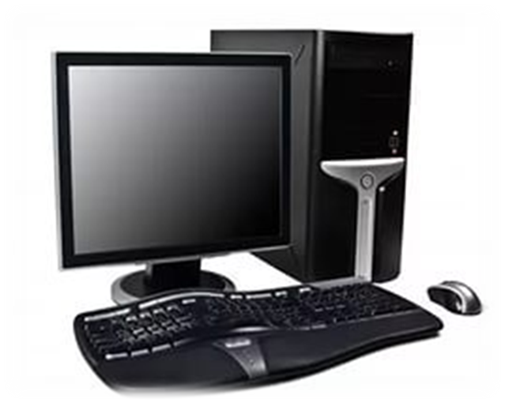
Не прикасайтесь
к экрану монитора!

Slide 7
Не стучите по клавишам!

Slide 8
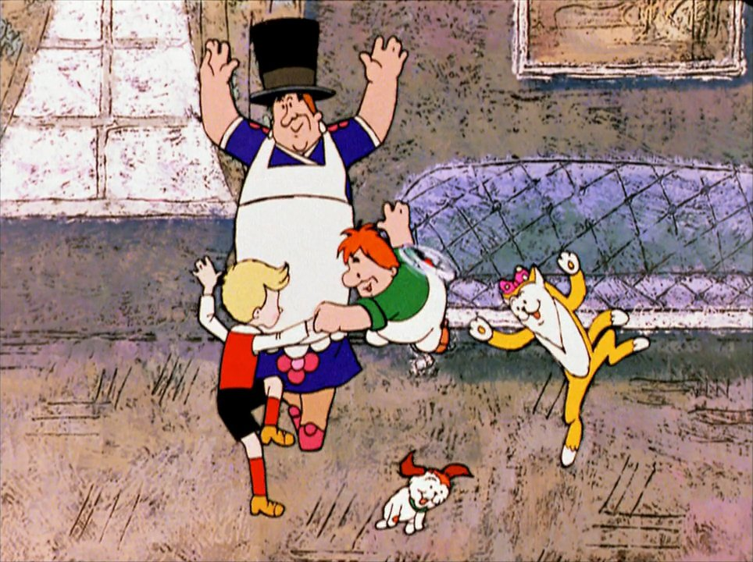
Не передвигайся по классу
во время урока!

